Slide 1

如何做一名成功的产品经理

Slide 2
什么是产品经理
产品经理是负责发展产品计划,确保计划的执行,监控和修正的人。

Slide 3
产品经理的主要责任
主要责任表现为六个方面：
发展产品中－长期竞争策略。
制定全年上市计划和销售预算。
与广告公司，代理公司合作，制作广告脚本，促销计划和行动战役。
持续激励和支持销售队伍和经销商。
搜集产品在市场的信息（产品表现，客户的态度，产品出现的问题和机会等）。
改进和发展产品以迎合市场的需要。

Slide 4
产品经理的角色
产品经理所涉及下列内容：
销售
促销支持和服务
广告
包装
市场调查
财务
生产
原材料
研究和开发
大众
法律
媒体

Slide 5
市场部和产品经理的作用和角色
商场如战场，担任产品策划和管理的市场部就如同军队的参谋部，在产品发展中具有举足轻重的作用。
没有好的产品，只有好的产品经理！产品经理的素质和技能是产品成功的关键。

Slide 6
产品经理所需的知识和技能
市场知识
医药行业背景
销售经验
组织能力
监控市场能力
分配资源的能力
影响力

Slide 7
二、了解市场和竞争环境
分析市面上场需求和机会
如何选择市场调查的公司
如何分析利用市场调查报告
如何辨别分析竞争对手

Slide 8
分析市场需求和机会
市场大小
市场增长率（>１５％）
竞争对手的表现
市场中潜在的需求
国家的政策法规

Slide 9
市场调查
目的：
了解市场情况（市场大小、增长率、季节性等）
确定目标市场（定位、市场细分）
评估市场行动效果（品牌知名度、购买率、公司形象）

Slide 10
市场调查
方法
定性和定量法
自做和委托专业公司
问卷、座谈会、查阅资料（如ＩＭＳ等）

Slide 11
可以通过市场调查得到结果
产品定位
产品包装
产品商标名

Slide 12
如何辨别和分析竞争对手
四点关键：
辨别竞争公司（产品）
竞争公司的竞争行动
竞争者的表现
竞争者的激励政策

Slide 13
竞争公司的激励政策
激励客户的政策（渠道、最终用户）
激励内部人员的政策（主管、销售代表）

Slide 14
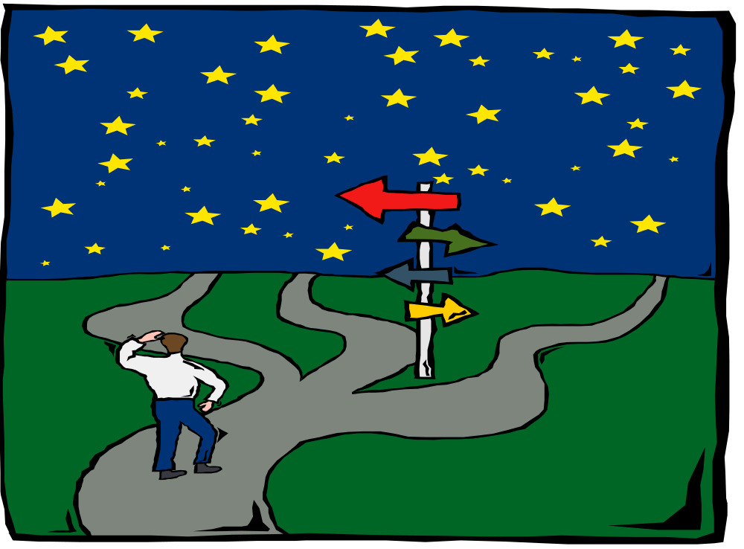
三、细分市场、目标市场和定位

Slide 15
如何细分市场和选择目标市场
细分市场的定义：
根据客户的不同的需要，特点，或行为将客户进分类的过程。

Slide 16
选择市场细分
M1
M2
M3
密集单一市场（Ａ）
有选择的专门化（Ｂ）
市场专门化（Ｃ）
产品专门化（Ｄ）
完全覆盖市场
Ｂ | Ｄ
^{Ｃ}Ａ | ＣＤ | ^{Ｃ}Ｂ
 | _{Ｂ}Ｄ
P1
P2
P2

Slide 17
市场专门化
如吗丁琳推出针对成人，儿童，老人市场 的不同的剂型：
片剂
滴剂
栓剂
老人
成人
儿童
片 | 栓 | 滴 剂
吗丁琳

Slide 18
选择目标市场目标市场
产品优势
产品优势与多各因素有关：
1、 产品的特性利益
2 、与竞争产品的差异化
3 、产品的临床实验支持
4 、医学专家的支持和宣传
5 、usb

Slide 19
国内企业的目标市场在哪里
一项市场调查显示，一些销售额较大的产品如利君沙，严迪、复方丹参滴丸、步长脑心通等，７０％－８０％的销售来自于中国中小城市。
中小城市中的总人口约为６亿，家庭月收入超过１０００元的占６２％，大多数人群已具备使用疗效高，价格适宜的国产药品的经济能力。

Slide 20
成功企业如何选择目标市场
扬子江药业和步长集团成功的模式：
先以中小城市为主，在销售稳定后，再开发大中城市。这可谓“农村包围城市”的策略。

Slide 21
选择目标市场常见的误区
产品初次上市选择多个目标市场：
1 喜欢大城市,不重视中小城市
2 忽略试点和样板市场的作用
3 过于乐观市场启动时间,销售量和投入资金预测不准确

Slide 22
市场起动时间、销售量和投入资金
销售
预测
实际
T
T1
时间

Slide 23
定 位
定位是一种在目标市场中建立信念的过程，由此被认为能满足目标市场（客户）的需求。

Slide 24
定位的类型
理性定位
特性/利益:
使用特点:
与竞争者比较
第一人:

Slide 25
定位的类型
感性定位:
静心口服液:
芬必得:
睡宝:
汇仁肾宝:

Slide 26
化学成分相同产品定位
拜新同与心痛定：
尼莫同与尼莫地平：
24小时

Slide 27

定位：地域
扬子江与天士力：

Slide 28
定位：剂型
复方丹参滴丸与复方丹参片
藿香正气软胶囊与藿香正气水（硬胶囊）

Slide 29
同一公司，同类产品之间的定位
芬必得与瑞力芬：
吗丁啉与普瑞博思：

Slide 30
案例（目标市场/定位）
血尔与红桃K的城市争霸
差异方面 | 血尔 | 红桃K
区域差别
目标客户
产品定位
包装差异

Slide 31
如何对独家产品进行定位
根据市场细分和竞争产品分析和比较确定目标市场和主要进攻的竞争产品（将要取代的产品）

Slide 32
如何对普药进行重新定位
目标市场为中小城市和农村为主：
1.提高产品质量,改换产品包装(可为精美小包装
2 突出品牌,防止产品同质化
3宣传强调普药不是低效药
4发掘其他的功能
5提供产品群

Slide 33
如何对me-too产品进行定位
品质和药效的同质化，价格的差异化（跟随策略）
1强调质量相同
2突出机型特点
3树立价格优势(30%)

Slide 34

产 品 优 执 和 差 异 性

Slide 35
产品优势
（Differential Advantage)
定义：提供一种或多种特性，它具有下列三个基本特性：
1不同于其它对手,能创造出独特性
2对竞争者,它持久
3他很重要.或能看为很重要

Slide 36
产品生命周期
销售
导入期
成长期
成熟期
衰退期
时间

Slide 37
产 品 包 装
外包装设计醒目、易识别
商品名足够大
包装上体现产品特性或定位

Slide 38
产品商标和商标名
字数在2-3个字。便于记忆，如吗丁啉、芬必得。
商标名读音，不与其他不祥之事相似，如驱是药、安乐士与安乐死读音相似。

Slide 39

渠道（Place)

Slide 40
如何建产自已的商业渠
商业渠道符合于产品策略
选择纯销为主还是调拨为主
慎用独家代理

Slide 41
选择合适的商业单位
覆盖率
资金和信誉
服务
管理者的经验和能力
同行的评价

Slide 42
制药企业常用的商业政策
批量做价法。
回款导向。
赊销法。
资信+回款奖励

Slide 43

设计有效的市场促销组合
(Promotion)

Slide 44

促销组合（Promotion Mix)
广告
让利
人员
公关

Slide 45
广 告
确定产品的目标市场和定位后，在制定广告方案时所需要的5项决策（5M‘S)
任务,资金,信息,媒体,衡量

Slide 46
优秀的平面广告的特点

Slide 47
促销工具的种类
综述（产品手册）
宣传资料（4页—8页）
宣传单页
用量卡及相关数据卡
礼品
样品
展架
粘贴画
挂 旗

Slide 48
宣传品设计、制作与使用
设计新颖、有创意
主题突出、单一卖点
制作精美、体现产品高质量
清楚了解如何使用
向医师逐句讲解后将宣传资料交给医师

Slide 49

如何制定新产品上市计划

Slide 50
新产品上市市场计划的内容
总论（概述）
当前市场形势
机会和危机
目标
市场策略
行动计划
预算
控制（执行）

Slide 51
策 划
根据形势变化而制订的，为实现战略任务采取的方法。

Slide 52
后萨斯时代的具体工作方法
形势的变化 狭义 广义
医院：门诊数量 医生：人生观念
药品销售 金钱观念
交往形式 荣誉观念
药事会义 学术要求
科普宣传 保健意识
防护设施 健康习惯
人员变动 活动形式

Slide 53

促 销 的 方 法

Slide 54
销售量
与利润
利润
销售量
产品发
展阶段
亏损
引入期
发展期
成熟期
衰落期

Slide 55
4PS-6PS
产品 Product
价格 Price
分销地点 Place
促进销售 Promotion
政治力量 Political Power
公共关系 Public Relation

Slide 56
面对面的拜访
非常熟悉产品和知识背景
知晓要拜访对象况基本情况
预设拜访时的环境和状况
最好有关系提前铺垫通融
有与上次拜访不同的理由
有物品转交等的面谈必要
建立私下的个人之间友谊

Slide 57
市场漂移理论
前提：市场细分
漂移方式 实际案例 原定位 新定位
单点转移 凯西莱 青光眼 保肝清毒
多点并集 服可宁 镇痛 抗癌镇痛
原点衍生 巨能钙 离子钙 分子钙片
因果扩张 排毒养颜 便秘 美丽容颜

Slide 58
休克疗法
速克痛 全面滥市 30%
增加全面促销 提高出厂价格
更换挖理商业 减省药品出库
三个月的时间 80%

Slide 59
下加一间
卫生部防疫司 卫生部监督司
各省市卫生省年保健站
各区县青少年保健所
各中小学校保健医

Slide 60
立体交叉（点）
医院主管院长
其他医院主任 药剂主任 临床主任
猫 药剂科付主任 医药公司经理
药剂科采购
医药公司外勤

Slide 61
伐军
湖北广济 替硝唑 京药药品中心
天当大冢 大输液 北京销售区

Slide 62
系统招商
在资源缺省的情况下
利用商业和其他资源
迅速建立营销的网络
提供后续的服务支持

Slide 63
飞票操作
采取医院和OTC结合方式
以医院的信誉和医生资源
结合OTC运营的灵活方式
将销售和促销巧妙的结合

Slide 64
主题活动
在权威机构的支持下
采取以公益活动形式
直接针对最终沮费者
提升品牌美育度方法

Slide 65
权威捆绑
寻找权威机构和产品的联系
以权威机构的名义扩张品牌
提高弱势产品整体市场地位
增强优执产品品牌竞争力度
极大提高在消费者中信任度

Slide 66
攻城
北京宣城医院 40万瓶 大输液
北京医药总公司医药供应站
总经理 张智超
销售经理 周兴国
6个月时间

Slide 67
典型病历
某灵芝孢子粉保健品
在水利部礼堂
搞癌科普讲座 100万
某民族药业公司
在政协礼堂
患者交流大会 78万

Slide 68
夹报宣传
东北某保健品公司在内蒙古某市竞争突然，有一天发现该市主流报约加有退货道歉信******

Slide 69
首波攻击正态效应
药品名称 | 原包装 | 原价格 | 新包装 | 新价格
凯西莱 | 120 | 18.00 | 450 | 38.00
固元颗粒 | 40 | 60.00 | 100 | 98.00
服可宁 | 200 | 16.00 | 600 | 89.00
攻击效应 | 负 |  | 正

Slide 70
终端截杀
产品 价格 渠道 促销 人员 推广 广告 公关
公关 政策
盖中盖 10 零售店 无 元 巨大 商业 传统
招商
巨能钙 50 零售店 3000 专业 少 营业员
系统 自营

Slide 71
反客为主
使客户在看到明确的利益后，
在适当地时机加入销售队伍，
兼职或专职的促进整体销售。

Slide 72
成瘾性销售
主要以产品的某些特性,
吸引临订医生不断下方,
探讨用药过程中的现象。

Slide 73
委托开发
利用药品首波差价一次性的，
委托商业对医院和零售药店，
进行回款后扣除性市场开发。

Slide 74
加盟连锁
利用销售的许可制度，
建立连锁各地办事处，
提供宏观的品牌管理，
提供持续性产品资源，
共册发展区域性市场。

Slide 75
有效销售
对整体营销进行系统分析，
排除无实际效果促销方法，
集中使用资金于互动效应。

Slide 76
铁梳篦发
彻底细分各适应症市场，
详细组织各市场的促销，
在各终端反复进行攻击，
建立网络式密集性促销。

Slide 77
组合销售
成熟期产品组合新产品
处方药和非处方药组合
不同剂型之间的相组合
各个层级产品之间组合
药品和保建品相互组合

Slide 78
基金开发
将商业性开放式返点利润，
共同约定为滚动性开发费，
用于对终端市场持续开发，
或用于纵深性的人员培养。

Slide 79
触类旁通
以医和药的同行友谊
以相同等的利益需求
在系统内连续的突破
取得狭义和广义市场

Slide 80
提款机计划
利用既往在商业的信誉，
通过系统对商业的谈判，
在拥有产品退换货保障，
提供策划培训等支持下，
商业先行支付规模回款。

Slide 81
铁户原则
利用商业和终端的良好关系,
快速将药品送达终端的用户,
并随后展开该终端促销活动。

Slide 82
二级分销
突出性压货
临时性政策
库存性转移
流水性会议
时间性差异

Slide 83
陈列包装
三方协议
反扣费用
店员教育
陈列批评
协同拜访

Slide 84
陈列竞赛
竞赛准备
店员教育
中心分布
第一推荐
拉动销售

Slide 85
神秘人拜访
零售药店的店员教育。
首波旗舰店100%奖励。
二波重点店50%奖励。
大奖间接抽奖产生法。
拉动终端互动的方法。

Slide 86
协同检查
内部员工的标准培训。
软硬终端的达标要求。
销售经理的地区自查。
地区员工的相互检查。
上级领导的临时抽查。
不同地区的全面核查。

Slide 87
买赠活动
买产品赠服务
买主体赠附加
买商品赠包装
买价格赠回扣
买药品赠教育

Slide 88
推广会议
大型会议
中型会议
小型会议

Slide 89
调 研 表 格

Slide 90
忠实于科学 献身于健康
姓名：———科别：———职务：———职称：————
性别：———年龄：———邮编：———电话：————
单位：—————————地址：——————————
尊敬的医生：
您好！首先感谢您对西安杨森制药有限公司的支持，现请您结合医院的情况，用打钩“”的方式回答下列问题
1您是否曾经诊治尿布疹的患儿？ 1）是 2）否
2婴儿尿布疹的高发季节： 1）春 2）夏 3）秋 4）冬 5）无季节
3鞣酸软膏和氧化锌油对尿布疹的治效果： 1）不好 2）一般 3）较好
4您是否曾有达克宁散剂治疗尿布疹： 1）是 2）否
5您是否原意用达克宁散剂治疗尿布疹？ 1）是 2）否

Slide 91
热线咨询
利用媒体发布信息
直接处理患者反馈
以医药专业的背景
进行互动式的拉动

Slide 92
专题广播
采取电台广播优势
系列播出专题节目
讲明产品差异特点
在终端拉动消费者

Slide 93
知识竞赛
在健康报发布竞赛题
大规模系统搜集信息
宣传产品差异性特点
积累后续促销的资源

Slide 94
招标程序
按重要性三级负责制
逢标必投，不得有误。
分清重点、分工负责。
流程工作、扣率统一。
资料备案、信息反馈。
公关维护、日积月累。
海虹电子、中介联系。
同类产品、托标议标。

Slide 95
终端建设
终端为什么要建设？
终端的建设是铺贷？
铺完货就等待广告？
软硬终端谁更重要？
软终端最重要的是？
为什么要长抓不懈？
硬终端要件要统一？

Slide 96
终端建设
营销宣传的基础是什么？
大城市要重点投入广告？
各类广告宣传投入依据？
因地制宜制作终端硬件？
贵公司终端建设的如何？
如何进行最佳终端铺货？
终端铺货应该如何滚动？

Slide 97
硬终端建设
如何使产品摆放的突出？
最适合贴什么样的海报？
使用宣传手册各种方法？
宣传单页是用来海发的？
如何重点的使用宣传品？
公司在硬终端促销方式？

Slide 98
软终端建设
营业员口碑的重要性？
仅须知道产品差异性？
推荐公司产品的基础？
教营业员推荐的方法？
典型病历的重要意义？
业务员在终端的工作？
宣传品在软终端作用？

Slide 99
终端建设
OTC产品导入期时间？
三个月的时间做什么？
三个月后做什么工作？
评比终端工作重要性？
如何检查软终端口碑？
互查终端只是为检查？
终端建设中经理任务？

Slide 100
营业推广
向医学专家宣传的意义？
各种产品医学包装方法？
产品权威性宣传的形式？
OTC产品销售销售分离？
贵公司产品的权威包装？
适宜贵公司的营业推广？
专业推广/终端建设区别？

Slide 101
营业推广
时间资源给我们的机会？
制式宣传品支持有多少？
各类宣传品的整合程度？
贵公司营业推广的渠道？
如何制作有特色宣传品？
业务员应该接受的培训？

Slide 102
营业推广
独特的营业推广方式是以最小资金有效规模的最佳营销手段之核心。

Slide 103
广告宣传
广告宣传的目的是什么？
为什么要有倾斜的投放？
倾斜的标准条件是什么？
最有效的投入时间阶段？
广告投入最短持续时间？
多少广告可以树立品牌？
广告媒体区域分类举例？

Slide 104
广告宣传
细分市场和媒体选择？
不同媒体的宣传内容？
专业媒体的宣传种类？
公众媒体的宣传效果？
不同种类的媒体联动？
如何使广告配合终端？
如何认识广告决定论？

